Slide 1

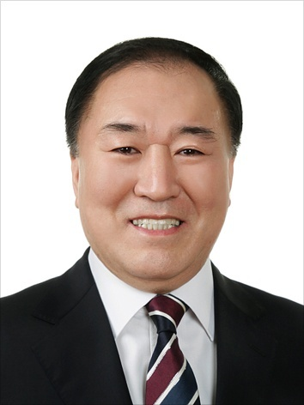

원주만두
전국마라톤대회
개최 촉구
제256회 원주시의회 임시회 제 1차 본회의 5분 자유발언
행정복지위원회
박한근 의원

Slide 2
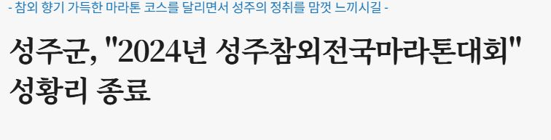
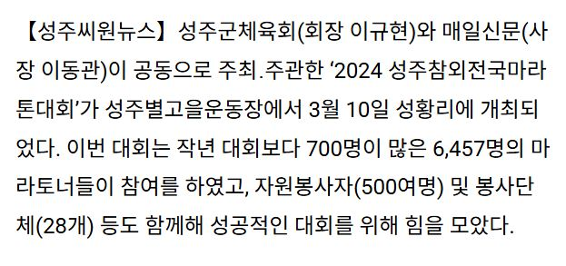
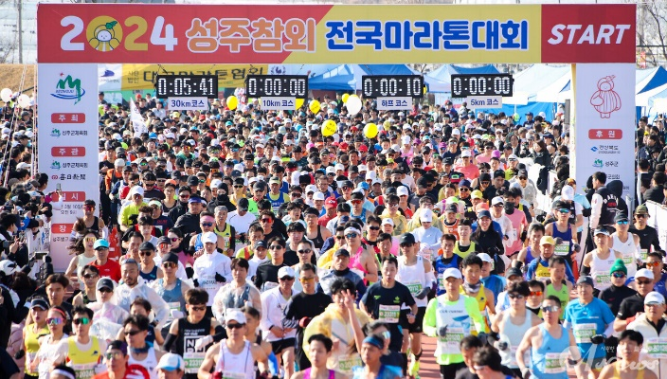
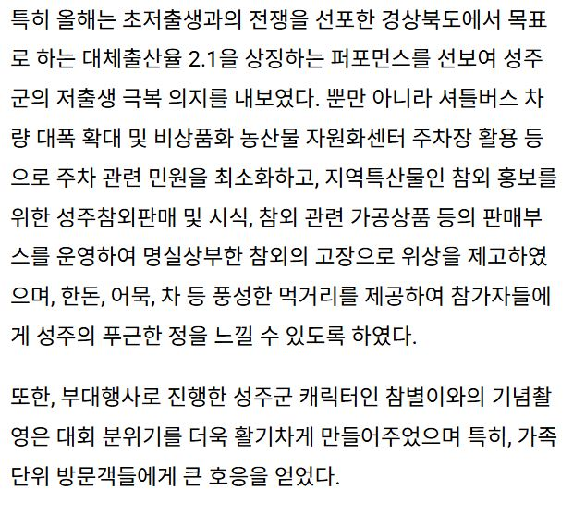
제256회 원주시의회 임시회 제 1차 본회의 5분 자유발언

Slide 3
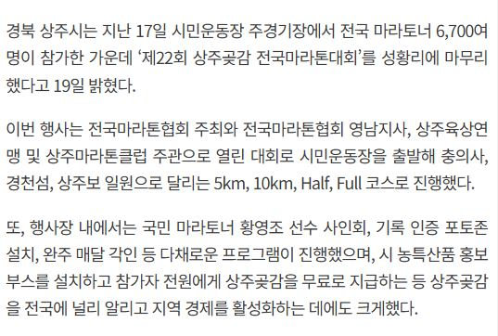
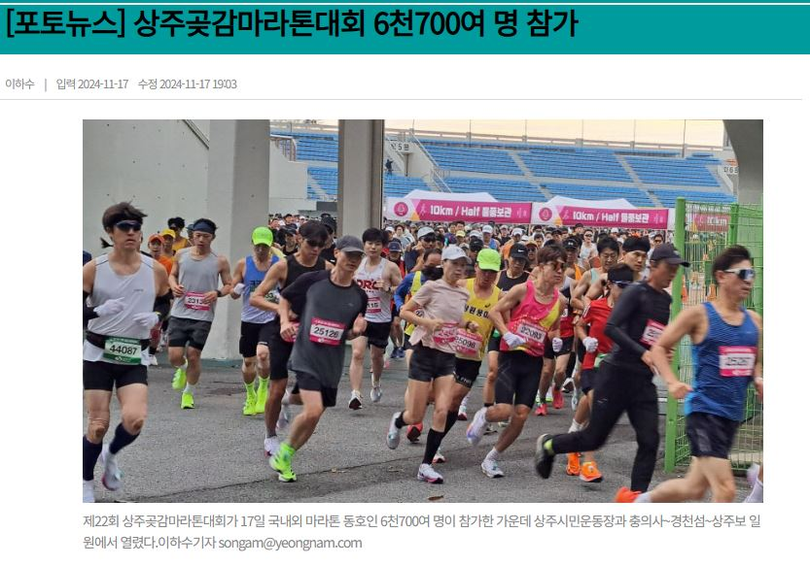
제256회 원주시의회 임시회 제 1차 본회의 5분 자유발언

Slide 4
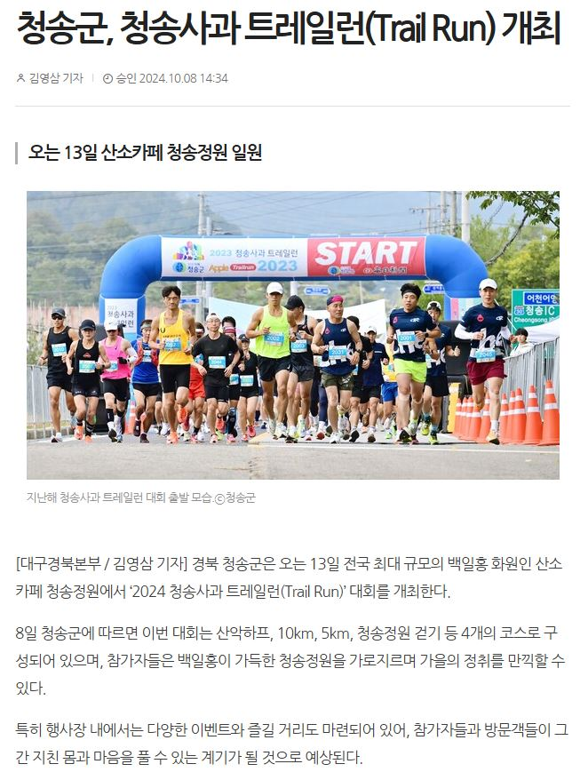
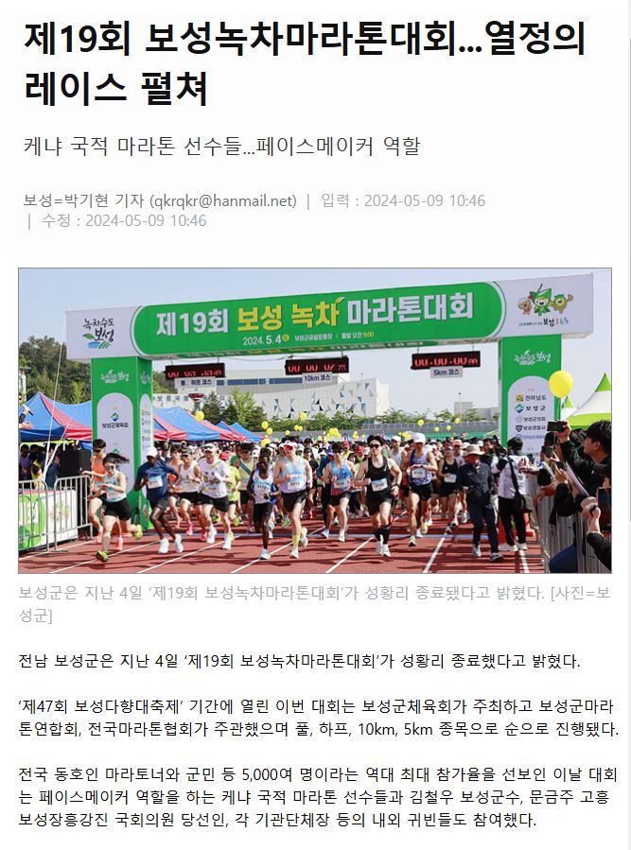
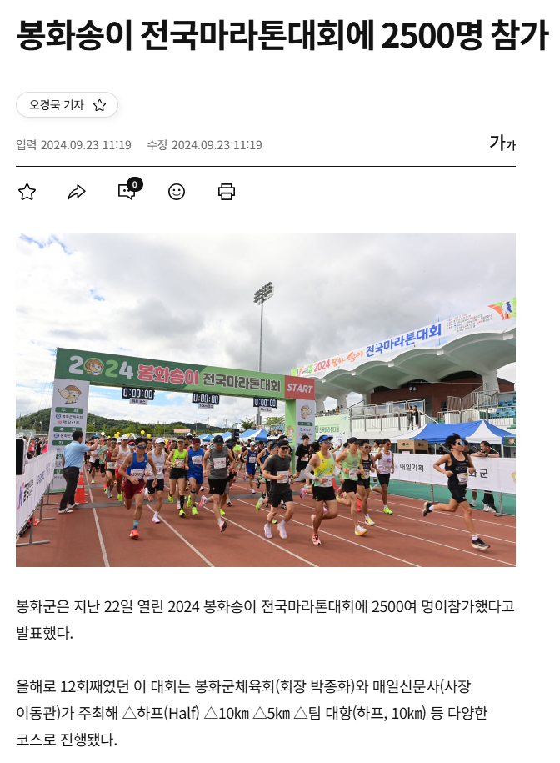
제256회 원주시의회 임시회 제 1차 본회의 5분 자유발언

Slide 5

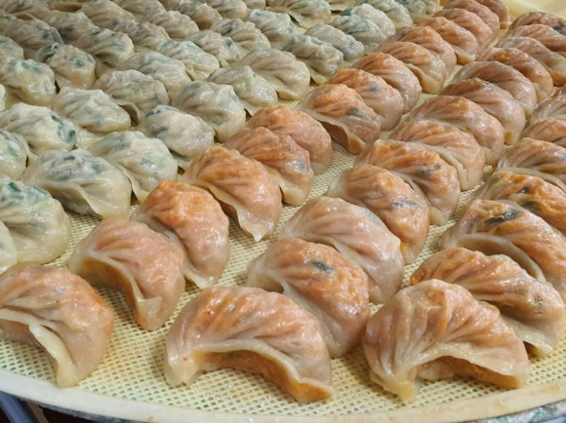
제256회 원주시의회 임시회 제 1차 본회의 5분 자유발언
1. 원주만두 브랜드 가치 상승

Slide 6
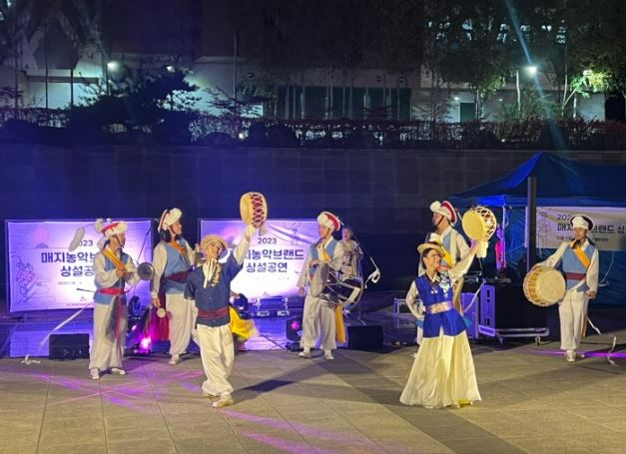

제256회 원주시의회 임시회 제 1차 본회의 5분 자유발언
2. 원주의 긍정적 이미지 구축

Slide 7
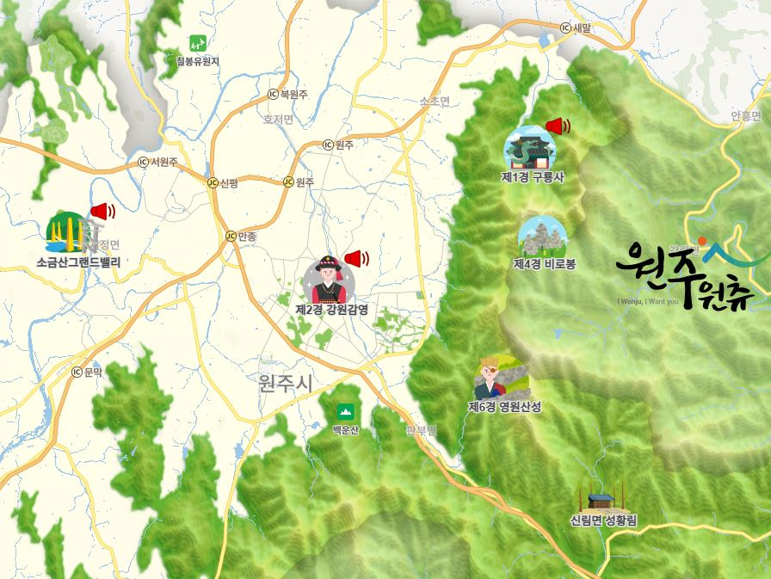
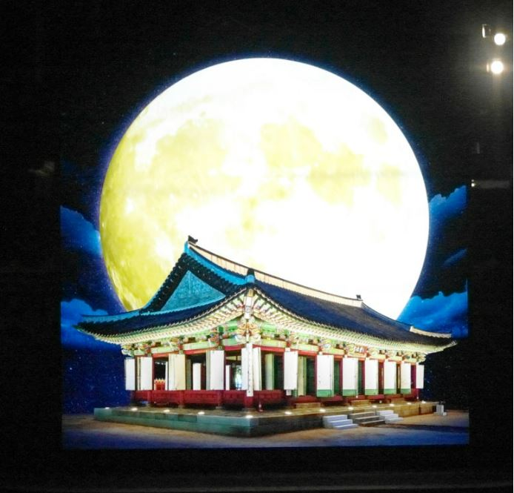
제256회 원주시의회 임시회 제 1차 본회의 5분 자유발언
3. 지역경제 및 관광산업 활성화

Slide 8





제256회 원주시의회 임시회 제 1차 본회의 5분 자유발언
원주 특산물 홍보
지역경제 및 관광산업 발전
지역 사회 연대감 강화
긍정적 도시 이미지 제고

Slide 9
감사합니다.
제256회 원주시의회 임시회 제 1차 본회의 5분 자유발언
행정복지위원회
박한근 의원

